Slide 1

Notes:
01
Dobrý den, jsem si jist, že mnoho z Vás mělo někdy pár rostlinek (ať již čehokoliv).
Samozřejmě jste se o ně podobně jako já poctivě (ne)stíhali starat a rostlinky uhynuly.
Nyní pro mne nastal čas se ze svých chyb poučit a přinést řešení pro nás všechny.
Vážená poroto, jmenuji se Petr Štourač a jsem autorem práce na téma automatický skleník
K vytvoření tohoto projektu mě inspiroval můj otec, který před časem postavil za naším domem skleník.
Ovšem z časových důvodů již později nebyl schopen se o skleník starat, proto mě napadlo vytvořit univerzální systém pro automatizaci skleníku, kterému jsem později dal název PROTOplant.

Slide 2
Konkurence?
PRŮMYSLOVÁ ŘEŠENÍ
Drahá
Na míru
Pro velkozemědělství
„KUTILSKÁ“ ŘEŠENÍ
Nutné znalosti elektrotechniky
Neuniverzální
Příliš zdlouhavá výroba
Notes:
Potenciální konkurence je ze dvou kategorií
Průmyslová
Kutilská
Průmyslová
Drahá
Na míru
Nedostupná pro konc. Uživatele
Kutilská
Nemůže kdokoliv > nutné znalosti
Nejsou univerzální > každý si udělá pro sebe
Výroba je příliš zdlouhavá

Slide 3

Modularita
univerzálnost
SNADNÉ
OVLÁDÁNÍ
samostatnost
DOSTUPNOST
Jednoduchá
INSTALACE
Notes:
MODULARITA – celý systém je modulární. Uživatel si pořídí základní řídící jednotku, ke které si může nakonfigurovat další moduly. ŘJ je rozšířitelná i po SW stránce.
EZ OVLÁDÁNÍ – zvládne jej ovládat opravdu každý, tedy uživatel nepotřebuje ani umět používat počítač, aby dokázal protoplant ovládat
DOSTUPNOST – systém je dostupný jak po cenové, tak i materiální stránce
JEDNODUCHÁ INSTALACE – ProtoPlant se dodává v již hotových modulech. Ty stačí jednoduše připevnit, zapojit dohromady a plugnout do zásuvky.
SAMOSTATNOST – ProtoPlant se dokáže o skleník postarat i bez zásahu uživatele – vydrží až dva týdny bez zásahu uživatele
UNIVERZÁLNOST – možné využití pro širokou škálu rostlin

Slide 4
HARDWARE

Slide 5
Řídící jednotka
Hlavní modul celého systému
Odolnost IP65
Obsahuje veškerou řídící elektroniku
Napájena 12-ti V DC z externího zdroje
Notes:
Řídící jednotka, je v podstatě mozkem celého systému.
Tvoří ji konstrukční krabice z plastu s krytím IP65 (tedy ochrana před vniknutím prachu a proti tryskající vodě).
Na jejích bočních stranách se nachází průchodky pro kabely k senzorům, čerpadlu atd.
Dále se na přední straně nachází znakový LCD display (připojený přes I2C sběrnici) a několik tlačítek sloužících k navigaci v ovládacím menu (později ukážu). K tomuto se vrátím později.
K řídící jednotce je dodáván zdroj s výstupem 12 V DC. Měnič instalovaný na základní desce následně snižuje napětí na 5 V.

Slide 6
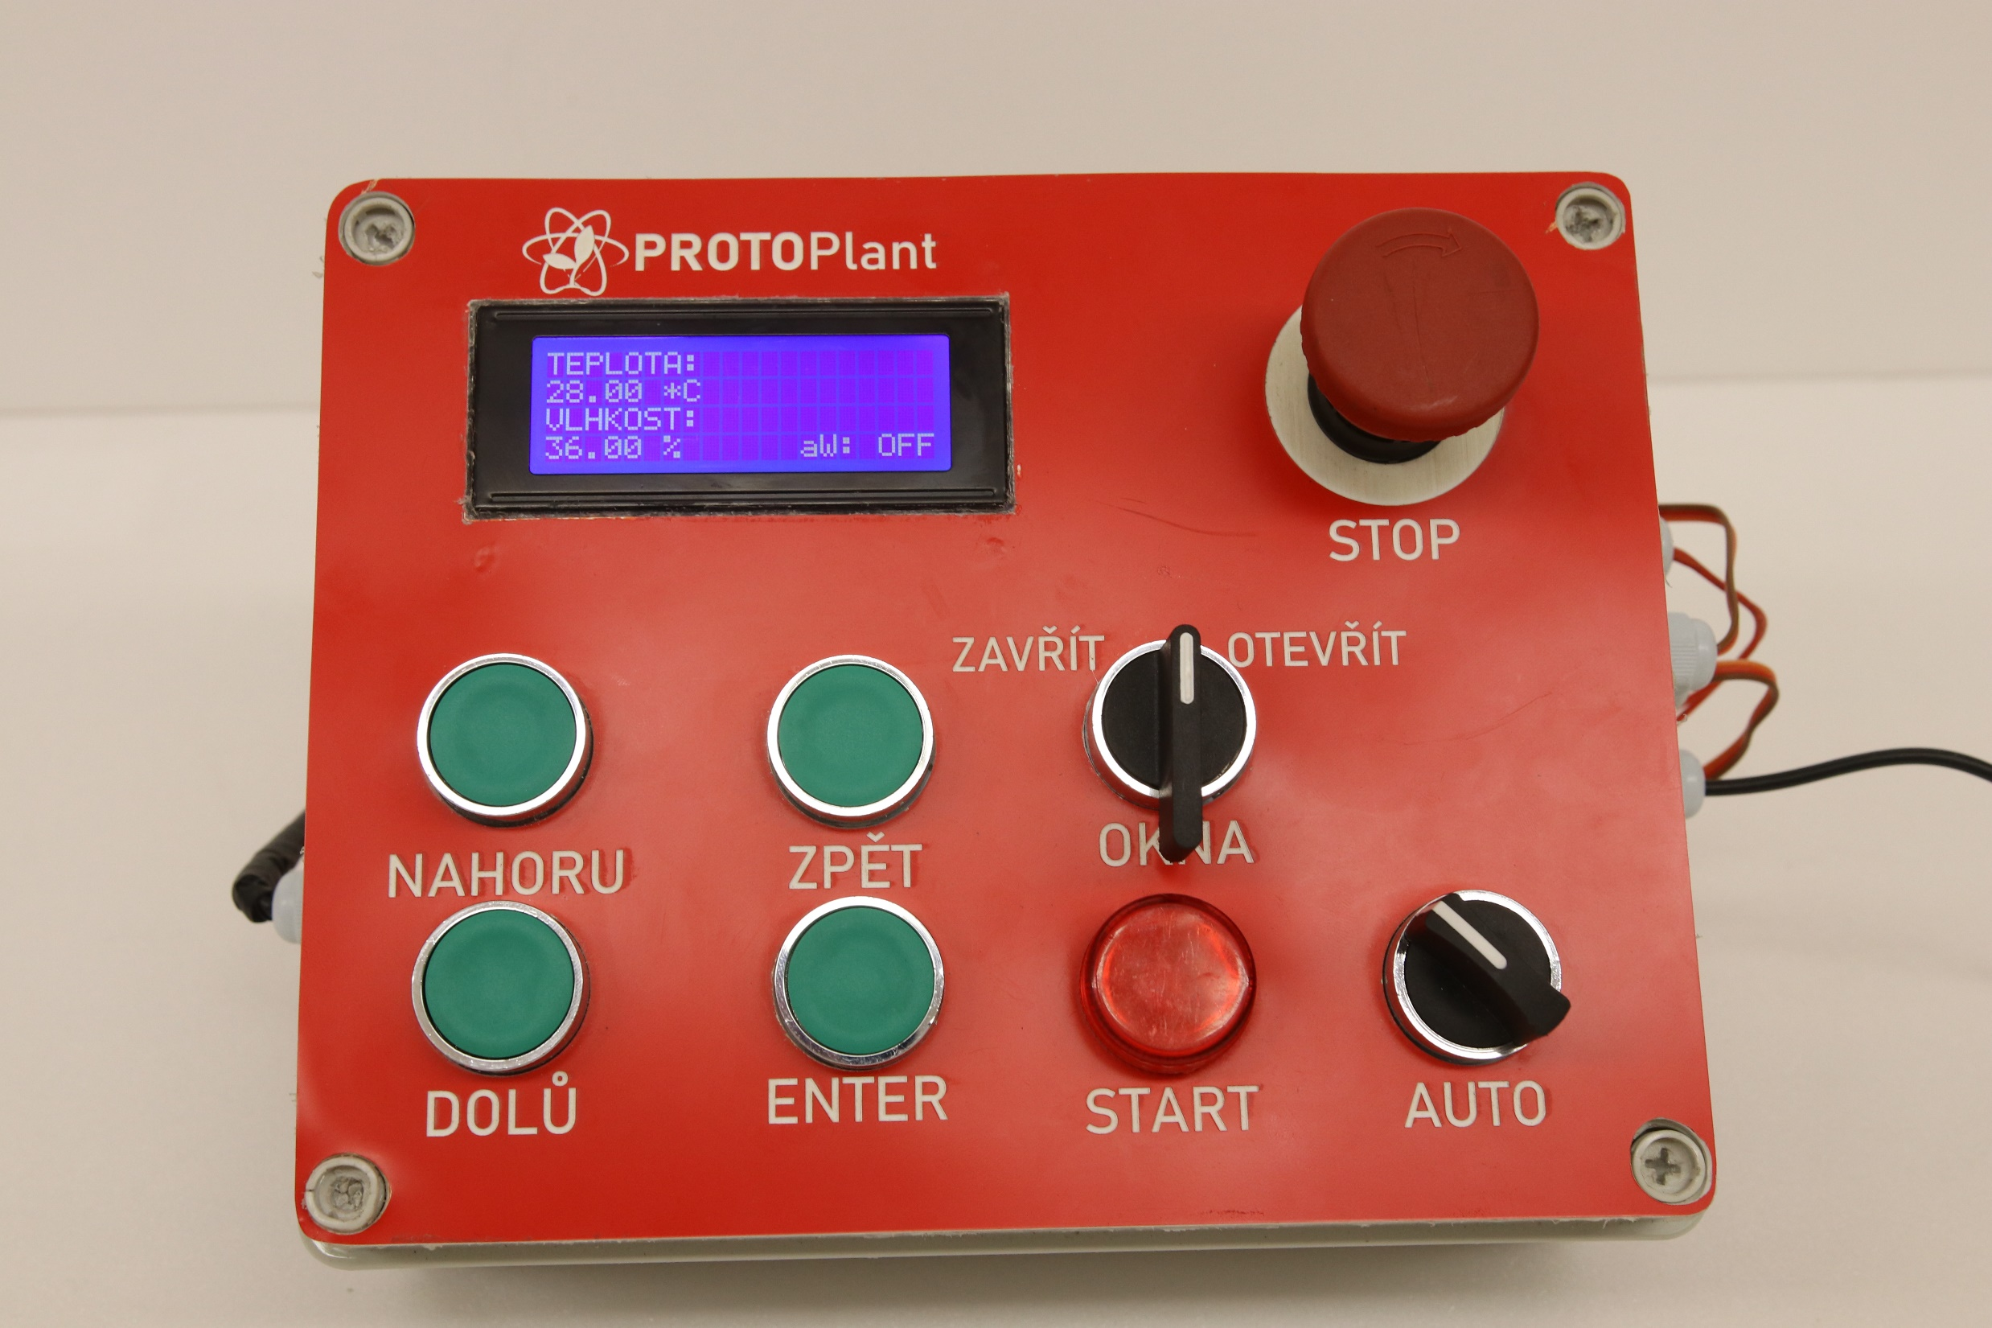
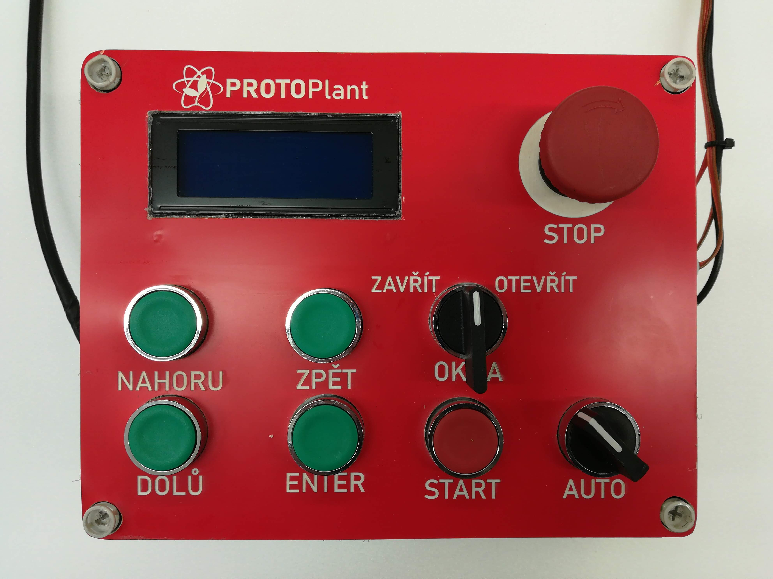
Notes:
Na fotce vidíme řídící jednotku ProtoPlantu

Slide 7
Řídící elektronika
Základní deska
ESP32
H-můstek
Sběrnice pro připojení senzorů
Notes:
ESP32 je primárním procesorem ProtoPlantu
Řídí naprosto všechny systémy a moduly
Díky nativní podpoře WiFi a Bluetooth je možno ProtoPlant rozšířit i o funkce z oblasti Internetové komunikace
Má dobrý výpočetní výkon a vysokou spolehlivost

Slide 8
Senzory
PROTOPlant využívá senzory DHT 11/DHT 22 pro měření vzdušné vlhkosti a teploty
Možno přidat i další senzory např. pro měření vlhkosti půdy
Notes:
Pro měření teploty i vlhkosti vzduchu využívá ProtoPlant senzory DHT11, případně DHT22 (záleží na požadavcích uživatele na přesnost).
ProtoPlant je možno díky svojí modularitě rozšířit i o další senzory, např. pro měření vlhkosti půdy.

Slide 9
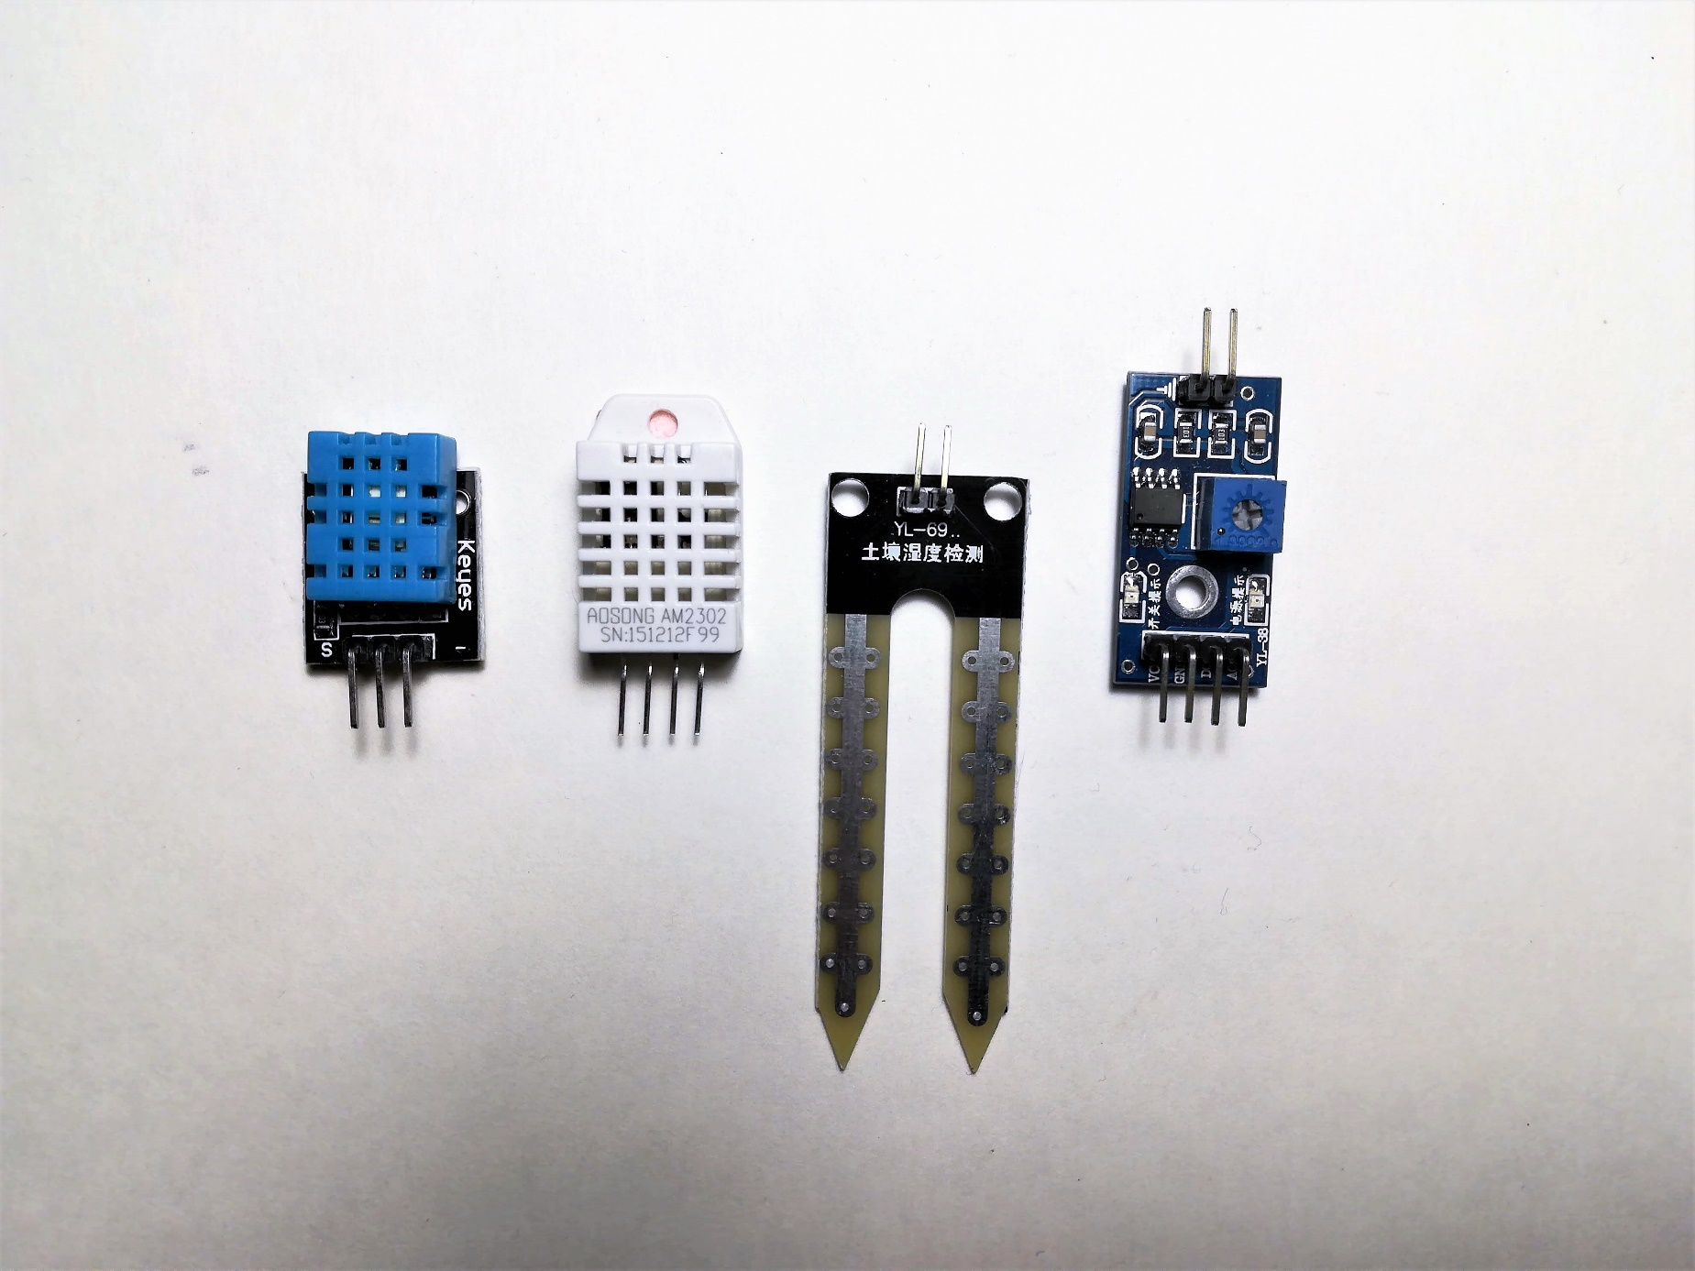
Notes:
ZLEVA:
DHT11
DHT22
SENZOR VLHKOSTI PŮDY; ŘADIČ K NĚMU

Slide 10
Otevírání/zavírání oken a větrání
Pro ovládání oken používá lineární aktuátory na 12 V
Možnost připojení ventilátorů
Možnost připojení topného tělesa
Notes:
Aktuátory, které používám pro otevírání a zavírání oken jsou na stejnosměrný proud, díky čemuž se směr jejich pohybu dá ovládat prostým „otáčením“ polarity.
Pro tento účel používám takzvaný VNH modul, neboli H-můstek, což je čip určený pro řízení výkonové motorů a vyšších zátěží.
Celé řízení probíhá prostou změnou napětí na řídících pinech VNH.
Dále je možno pro zlepšení cirkulace vzduchu a regulace vzdušné vlhkosti přidat i ventilátory (počet záleží na výkonu zdroje – u prezentační verze je možno připojit max. jeden)

Slide 11
Software
Notes:
Složený z mnoha funkcí a několika knihoven
Mnou vytvořený software včetně mých knihoven má dohromady přibližně 1700 řádků kódu (aktuální k verzi 1.4.1)
Dostupný ve dvou jazykových mutacích (CZE a ENG)
Co se týče knihoven, některé jsem si vytvořil sám, případně používám knihovny od výrobců HW

Slide 12
Režimy
Má několik režimů a stavů, mezi kterými za běhu programu automaticky přepíná
Mezi ně se řadí:
Start-up
Standby
VNHop
aWIN
E-stop (nouzový režim)
Notes:
Co se týče běhu programu, ProtoPlant dynamicky přepíná mezi několika režimy v závislosti na prostředí a různých stavech
Mezi nejdůležitější patří:
StartUp mode
Do tohoto režimu skočí protoplant okamžitě po spuštění
Během něj se provede nastavení celého systému a načtení nastavení z paměti
Zároveň proběhne kontrola při které systém detekuje připojené periferie a moduly
Standby režim
Výchozí režim, ve kterém systém pravidelně kontroluje hodnoty ze senzorů
V případě, že některá z naměřených hodnot je mimo nastavený rozsah, přepne systém do stavu VNHop
VNHop
Stav, který indikuje, že je VNH v provozu
V tomto stavu probíhá otevírání/zavírání oken, běh ventilátoru, nebo čerpadla
Souběžně s tímto stavem systém dál kontroluje naměřené hodnoty
Jakmile jsou všechny hodnoty v mezích, přepne se zpět do Standby
aWIN
Pokud je aktivní režim aWIN, systém automaticky otevírá okna
Tento režim probíhá souběžně s režimem Standby
Zapínaní/vypínaní probíhá přes hardwarový přepínač na ovládacím panelu
E-stop
Nouzový režim – systém se do něj přepne v případě, že nastane kritická chyba
V tomto režimu jsou přerušeny veškeré operace; běh programu se zastaví až do restartu celého systému

Slide 13
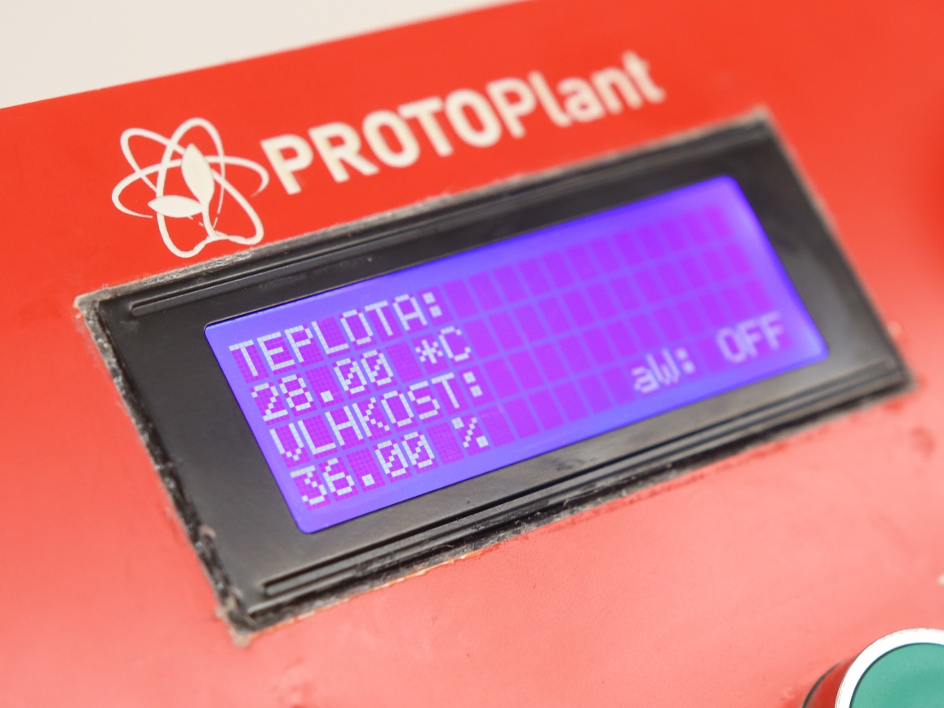
LCD display a menu
LCD displej v normálním režimu zobrazuje naměřenou teplotu a vlhkost
Notes:
Během normálního běhu se na displej v pravidelných intervalech vypisuje naměřená hodnota vlhkosti a teploty.
Stisknutím tlačítka enter lze otevřít menu, přes které lze celý systém nastavit

Slide 14
Předobjednávky a zájem veřejnosti
Průzkum ukázal, že ProtoPlant má potenciál stát se úspěšným na trhu
Proč?
STOVKY
POTENCIÁLNÍCH
ZÁJEMCŮ
∞
MNOŽSTVÍ
RŮZNÝCH KOMBINACÍ
K VČEREJŠÍMU DNI
56
PŘEDOBJEDNÁVEK

Slide 15
Další rozšíření a směřování
Přídání funkcí pro dálkové ovládání a sledování skleníku přes internet např. z dovolené
Založení firmy a zahájení distribuce
Případná patentová ochrana

Slide 16
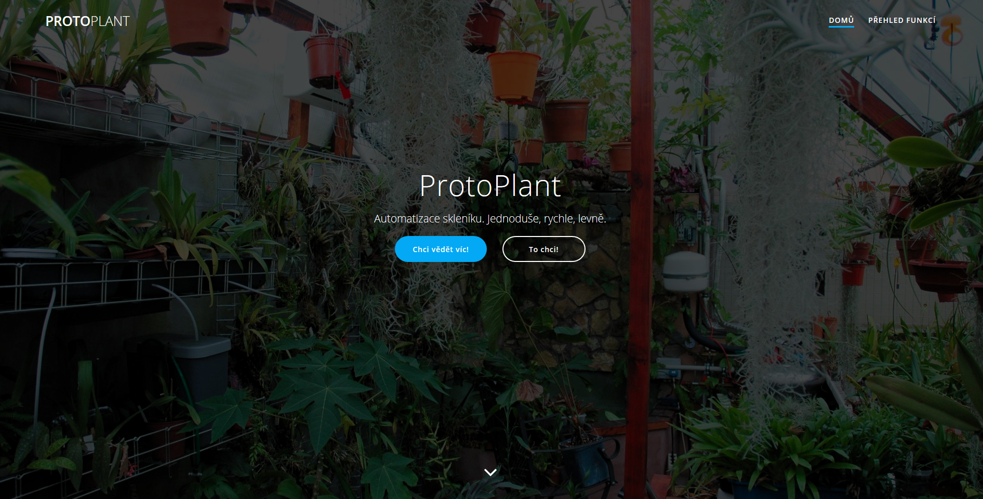

Slide 17


Děkuji za pozornost
Další informace také na:
www.stpindustries.cz
Vypracováno za podpory Jihomoravského kraje a Jihomoravského centra pro mezinárodní mobilitu.
Notes:
FAQ:
Cena
řídící jednotka 2000
skleník 780
aktuátorů 2180

Slide 18


Slide 19
Katastrofické scénáře
Výpadek proudu
Možno připojit i záložní baterie, při výpadku napájení lze skleník napájet z nich
Kritická chyba systému
Aktivuje se režim E-stop a systém se zastaví
Ve verzi 2.0 bude uživatel upozorněn, že k chybě došlo a systém vyžaduje restart

Slide 20
CENY MODULŮ
Modul | Cena [Kč]
Řídící jednotka | 2000,- až 2500,-
Modul pro řízení oken | 700,- až 1500,-
Zavlažování | 500,- až 1000,-

Slide 21
PŘESNOST SENZORŮ
 | DHT11 | DHT 22
Teplota | ± 1°C | ± 0,2 °C
Vlhkost | ± 5% | ± 2% °C

